Slide 1





Radar de Corrupción
& Derechos Económicos
Culturales y Sociales:
Servicios Públicos Domiciliarios
Resultados Territoriales

Slide 2
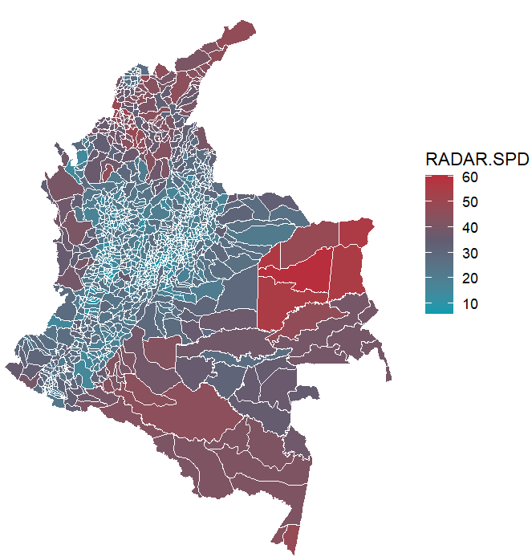

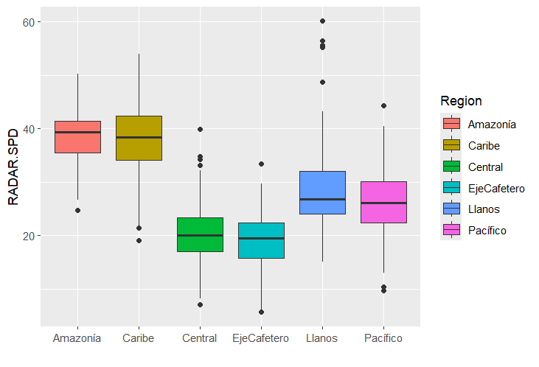

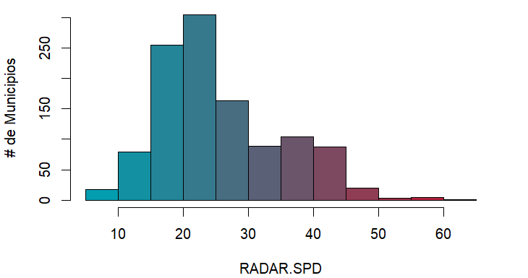
Mapa general – Radar de Servicios Públicos Domiciliarios
A mayor valor en el RADAR.SPD mayor posibilidad de corrupción y mayor vulneración en el derecho a los Servicios públicos.
Se obtiene un indicador que varía entre 5.8 y 60.1.

Slide 3
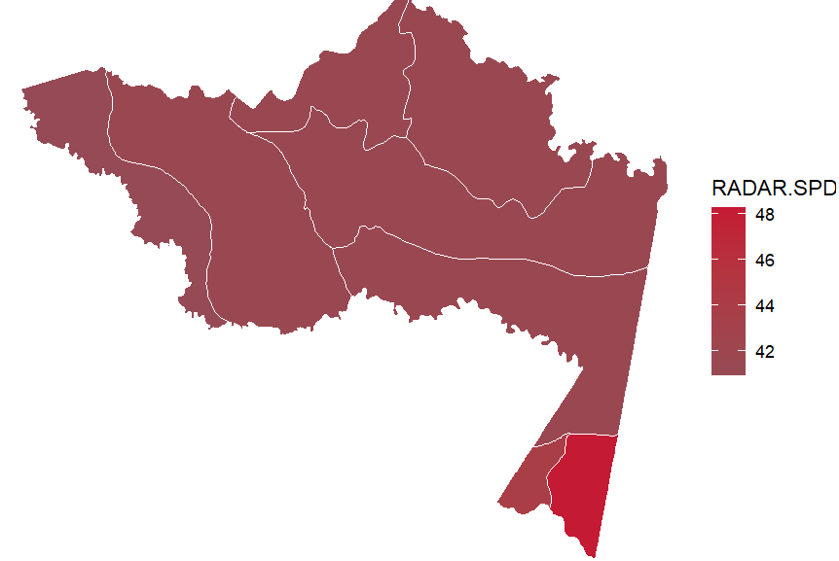
Amazonas – Radar de Servicios Públicos Domiciliarios
Radar de Servicios Públicos Domiciliarios por municipios
Subcomponentes del Radar
Subcomponentes de Corrupción
Subcomponentes de Servicios Públicos
Municipio | PDET | RADAR.SPD | Corrupción | Vulneración SPD | Corrupción Observable | Corrupción Oculta | Capacidad Institucional | Agua | Energia | Aseo
Leticia | No | 48,2 | 50,5 | 44,8 | 5,6 | 63,5 | 14,8 | 57,9 | 23,4 | 61,2
Puerto Nariño | No | 43,8 | 43,0 | 45,1 | 0,2 | 62,9 | 49,4 | 30,3 | 53,3 | 58,2

Slide 4
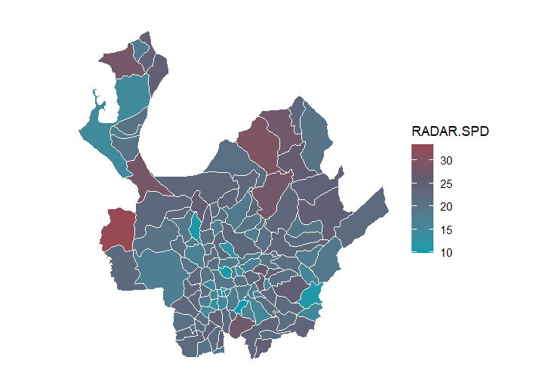
Antioquia – Radar de Servicios Públicos Domiciliarios
Top de municipios con el mayor valor en el Radar de Servicios Públicos
Subcomponentes del Radar
Subcomponentes de Corrupción
Subcomponentes de Servicios Públicos
Municipio | PDET | RADAR.SPD | Corrupción | Vulneración SPD | Corrupción Observable | Corrupción Oculta | Capacidad Institucional | Agua | Energia | Aseo
Murindó | Si | 33,5 | 23,2 | 48,8 | 1,5 | 35,6 | 38,8 | 47,9 | 49,3 | 49,9
Cáceres | Si | 29,6 | 25,1 | 36,4 | 4,4 | 36,7 | 38,8 | 58,8 | 7,8 | 49,1
Mutatá | Si | 28,3 | 19,9 | 40,8 | 2,6 | 31,1 | 38,8 | 74,8 | 2,0 | 50,1
Anorí | Si | 28,1 | 22,1 | 37,2 | 1,6 | 34,1 | 38,8 | 59,1 | 2,0 | 63,6
Necoclí | Si | 28,0 | 19,4 | 41,1 | 3,6 | 29,9 | 38,8 | 63,0 | 2,0 | 75,3
Abejorral | No | 27,7 | 14,4 | 47,8 | 3,7 | 23,6 | 38,8 | 75,2 | 2,0 | 84,5
Caucasia | Si | 27,7 | 26,5 | 29,6 | 5,6 | 38,0 | 38,8 | 54,4 | 2,0 | 34,9
Peque | No | 26,1 | 20,8 | 34,1 | 1,5 | 32,6 | 38,8 | 43,4 | 2,0 | 79,8
Concepción | No | 26,0 | 18,8 | 36,8 | 14,9 | 24,2 | 38,8 | 35,6 | 20,9 | 71,2
Zaragoza | Si | 26,0 | 20,8 | 33,7 | 1,6 | 32,6 | 38,8 | 61,4 | 2,0 | 41,6

Slide 5
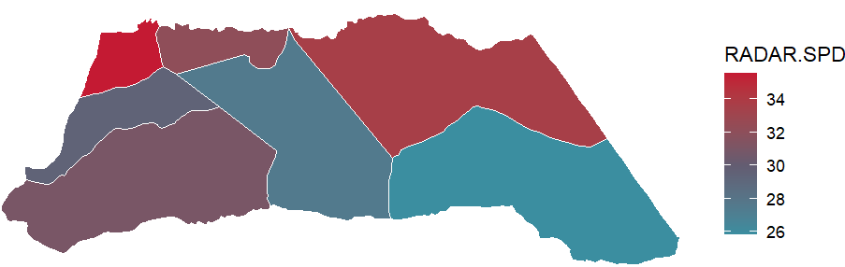
Arauca – Radar de Servicios Públicos Domiciliarios
Radar de Servicios Públicos Domiciliarios por municipios
Subcomponentes del Radar
Subcomponentes de Corrupción
Subcomponentes de Servicios Públicos
Municipio | PDET | RADAR.SPD | Corrupción | Vulneración SPD | Corrupción Observable | Corrupción Oculta | Capacidad Institucional | Agua | Energia | Aseo
Saravena | Si | 35,5 | 32,8 | 39,5 | 3,1 | 42,8 | 16,8 | 41,6 | 43,7 | 27,0
Arauca | No | 33,6 | 34,2 | 32,6 | 10,9 | 41,1 | 16,8 | 46,3 | 15,0 | 40,4
Arauquita | Si | 32,1 | 33,1 | 30,6 | 1,5 | 43,9 | 16,8 | 34,9 | 13,9 | 55,3
Tame | Si | 30,9 | 30,5 | 31,5 | 2,5 | 40,2 | 16,8 | 41,8 | 13,9 | 46,3
Fortul | Si | 29,4 | 30,6 | 27,7 | 1,1 | 40,9 | 16,8 | 34,8 | 13,9 | 40,9
Puerto Rondón | No | 27,5 | 24,2 | 32,5 | 1,5 | 32,7 | 16,8 | 49,1 | 13,9 | 36,3
Cravo Norte | No | 25,8 | 23,2 | 29,8 | 1,6 | 31,4 | 16,8 | 40,0 | 13,9 | 40,9

Slide 6
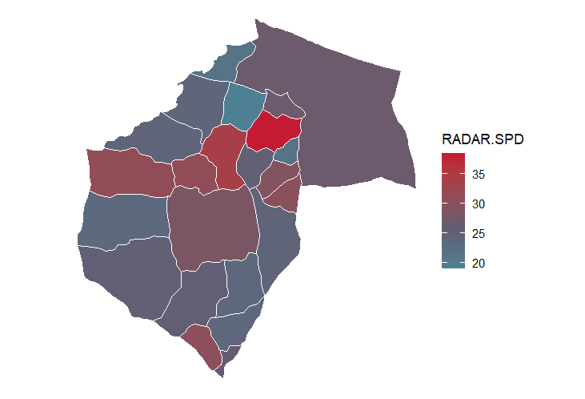
Atlántico – Radar de Servicios Públicos Domiciliarios
Top de municipios con el mayor valor en el Radar de Servicios
Subcomponentes del Radar
Subcomponentes de Corrupción
Subcomponentes de Servicios Públicos
Municipio | PDET | RADAR.SPD | Corrupción | Vulneración SPD | Corrupción Observable | Corrupción Oculta | Capacidad Institucional | Agua | Energia | Aseo
Malambo | No | 38,5 | 25,5 | 57,8 | 4,2 | 34,8 | 25,1 | 62,9 | 51,2 | 60,9
Baranoa | No | 34,0 | 25,3 | 47,1 | 5,8 | 33,8 | 25,1 | 56,8 | 27,2 | 67,6
Piojó | No | 31,2 | 29,0 | 34,4 | 16,4 | 33,8 | 25,1 | 32,3 | 39,5 | 28,6
Usiacurí | No | 31,1 | 23,9 | 41,9 | 1,7 | 33,8 | 25,1 | 29,2 | 57,6 | 36,1
Santa Lucía | No | 30,4 | 23,8 | 40,3 | 1,5 | 33,8 | 25,1 | 27,8 | 60,2 | 25,5
Palmar de Varela | No | 30,1 | 24,2 | 39,1 | 2,5 | 33,8 | 25,1 | 29,3 | 54,9 | 26,9
Santo Tomás | No | 29,2 | 24,3 | 36,4 | 2,9 | 33,8 | 25,1 | 43,3 | 43,2 | 9,0
Sabanalarga | No | 28,3 | 29,3 | 26,7 | 8,1 | 37,9 | 25,1 | 41,2 | 10,9 | 29,5
Barranquilla | No | 26,9 | 34,5 | 15,6 | 19,2 | 39,4 | 25,1 | 14,3 | 10,9 | 27,5
Soledad | No | 26,9 | 28,0 | 25,1 | 4,2 | 37,9 | 25,1 | 26,8 | 10,9 | 50,2

Slide 7
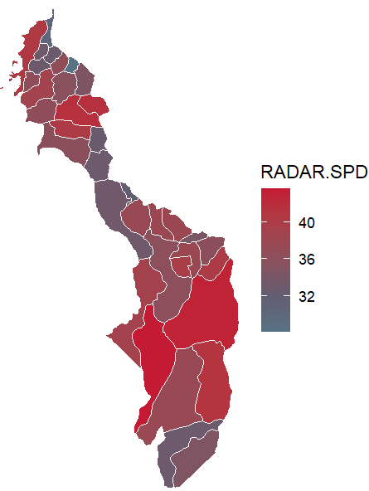
Bolívar – Radar de Servicios Públicos Domiciliarios
Top de municipios con el mayor valor en el Radar de Servicios Públicos Domiciliarios
Subcomponentes del Radar
Subcomponentes de Corrupción
Subcomponentes de Servicios Públicos
Municipio | PDET | RADAR.SPD | Corrupción | Vulneración SPD | Corrupción Observable | Corrupción Oculta | Capacidad Institucional | Agua | Energia | Aseo
Norosí | No | 47,7 | 33,1 | 69,5 | 1,6 | 44,7 | 21,3 | 52,7 | 85,0 | 72,0
Tiquisio | No | 43,9 | 31,9 | 62,1 | 1,6 | 43,1 | 21,3 | 40,8 | 78,6 | 71,6
Montecristo | No | 43,5 | 39,8 | 49,2 | 4,1 | 51,9 | 21,3 | 36,7 | 50,9 | 70,9
Morales | Si | 43,0 | 40,8 | 46,3 | 6,2 | 52,3 | 21,3 | 40,0 | 44,4 | 62,8
San Juan Nepomuceno | Si | 41,6 | 35,3 | 51,1 | 5,8 | 45,6 | 21,3 | 57,5 | 53,4 | 33,4
El Guamo | Si | 41,5 | 39,9 | 43,9 | 22,3 | 44,1 | 21,3 | 34,5 | 44,6 | 61,6
Simití | Si | 41,1 | 35,4 | 49,7 | 6,7 | 45,3 | 21,3 | 37,7 | 53,8 | 65,7
San Jacinto del Cauca | No | 41,0 | 31,6 | 55,2 | 1,6 | 42,8 | 21,3 | 35,7 | 61,5 | 81,7
Cartagena | No | 40,4 | 40,3 | 40,6 | 23,1 | 44,3 | 21,3 | 63,2 | 14,9 | 46,8
San Jacinto | Si | 40,1 | 34,3 | 48,8 | 4,0 | 45,1 | 21,3 | 43,0 | 61,7 | 34,7

Slide 8
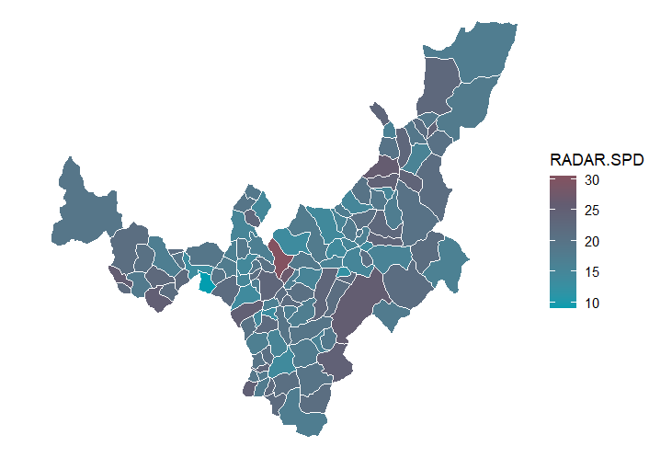
Boyacá – Radar de Servicios Públicos Domiciliarios
Top de municipios con el mayor valor en el Radar de Servicios Públicos
Subcomponentes del Radar
Subcomponentes de Corrupción
Subcomponentes de Servicios Públicos
Municipio | PDET | RADAR.SPD | Corrupción | Vulneración SPD | Corrupción Observable | Corrupción Oculta | Capacidad Institucional | Agua | Energia | Aseo
Cómbita | No | 30,6 | 24,5 | 39,7 | 46,2 | 19,2 | 46,9 | 52,2 | 0,8 | 92,6
Oicatá | No | 26,9 | 23,0 | 32,9 | 41,9 | 19,2 | 46,9 | 36,6 | 0,8 | 89,6
Susacón | No | 26,2 | 15,1 | 42,9 | 19,5 | 19,2 | 46,9 | 45,6 | 22,6 | 77,9
Aquitania | No | 25,9 | 9,3 | 50,7 | 2,9 | 19,2 | 46,9 | 72,7 | 8,0 | 92,0
Quípama | No | 25,8 | 13,6 | 44,0 | 15,0 | 19,2 | 46,9 | 47,6 | 23,1 | 78,8
Coper | No | 25,2 | 15,8 | 39,2 | 21,5 | 19,2 | 46,9 | 43,4 | 12,0 | 85,1
Ventaquemada | No | 25,0 | 14,3 | 41,1 | 15,8 | 19,8 | 46,9 | 57,2 | 0,8 | 89,4
Guayatá | No | 24,9 | 8,7 | 49,2 | 1,0 | 19,2 | 46,9 | 56,9 | 19,6 | 93,2
Páez | No | 24,6 | 9,7 | 46,9 | 4,1 | 19,2 | 46,9 | 58,6 | 18,0 | 81,0
Sativanorte | No | 24,4 | 11,0 | 44,6 | 7,8 | 19,2 | 46,9 | 41,9 | 25,5 | 88,0

Slide 9
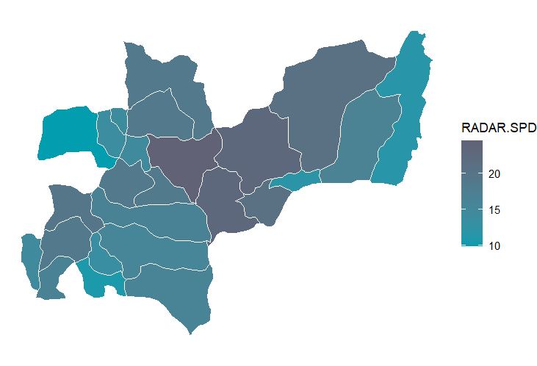
Caldas – Radar de Servicios Públicos Domiciliarios
Top de municipios con el mayor valor en el Radar de Servicios Públicos
Subcomponentes del Radar
Subcomponentes de Corrupción
Subcomponentes de Servicios Públicos
Municipio | PDET | RADAR.SPD | Corrupción | Vulneración SPD | Corrupción Observable | Corrupción Oculta | Capacidad Institucional | Agua | Energia | Aseo
Salamina | No | 24,6 | 12,2 | 43,3 | 8,4 | 21,1 | 50,7 | 52,6 | 26,1 | 59,1
San José | No | 23,9 | 11,2 | 42,9 | 5,6 | 21,1 | 50,7 | 53,6 | 9,2 | 88,8
Pensilvania | No | 23,1 | 10,3 | 42,5 | 2,9 | 21,1 | 50,7 | 45,1 | 22,3 | 77,5
Marulanda | No | 23,1 | 16,8 | 32,6 | 23,0 | 20,5 | 50,7 | 43,2 | 8,8 | 59,3
Manzanares | No | 21,2 | 9,8 | 38,3 | 2,9 | 20,5 | 50,7 | 55,0 | 12,4 | 56,7
Samaná | No | 21,1 | 10,2 | 37,6 | 4,0 | 20,5 | 50,7 | 41,6 | 14,4 | 76,2
Anserma | No | 19,5 | 11,0 | 32,3 | 5,0 | 21,1 | 50,7 | 45,8 | 16,1 | 37,3
Pácora | No | 18,9 | 10,8 | 31,2 | 5,6 | 20,5 | 50,7 | 40,2 | 7,5 | 60,8
Filadelfia | No | 18,9 | 9,7 | 32,7 | 2,6 | 20,5 | 50,7 | 44,7 | 6,8 | 60,6
Risaralda | No | 18,8 | 11,6 | 29,6 | 6,8 | 21,1 | 50,7 | 40,3 | 8,2 | 51,2

Slide 10
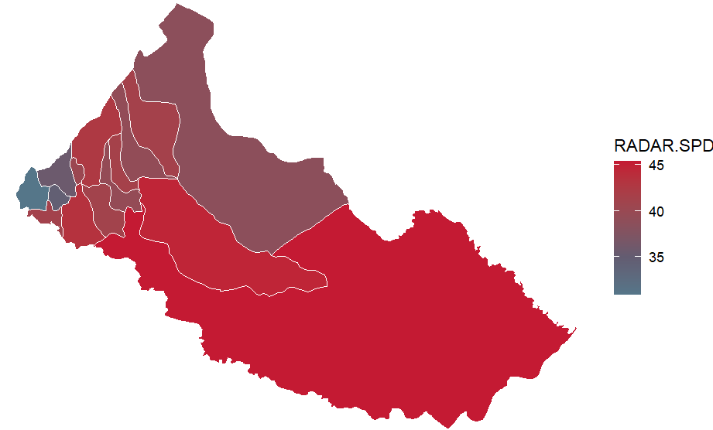
Caquetá – Radar de Servicios Públicos Domiciliarios
Top de municipios con el mayor valor en el Radar de Servicios Públicos
Subcomponentes del Radar
Subcomponentes de Corrupción
Subcomponentes de Servicios Públicos
Municipio | PDET | RADAR.SPD | Corrupción | Vulneración SPD | Corrupción Observable | Corrupción Oculta | Capacidad Institucional | Agua | Energia | Aseo
Solano | Si | 45,3 | 35,4 | 60,1 | 3,8 | 47,4 | 25,4 | 49,0 | 64,4 | 73,7
Cartagena del Chairá | Si | 44,6 | 39,3 | 52,6 | 1,7 | 53,1 | 25,4 | 44,5 | 58,9 | 56,1
Valparaíso | Si | 43,4 | 35,8 | 54,8 | 7,5 | 46,2 | 25,4 | 62,1 | 35,2 | 79,5
Florencia | Si | 42,5 | 43,0 | 41,8 | 12,9 | 52,9 | 25,4 | 48,3 | 40,6 | 31,2
El Paujil | Si | 41,4 | 33,4 | 53,4 | 2,1 | 45,6 | 25,4 | 46,4 | 59,8 | 54,4
Puerto Rico | Si | 41,3 | 36,2 | 49,1 | 6,9 | 47,0 | 25,4 | 43,0 | 55,0 | 49,1
Curillo | Si | 41,2 | 37,8 | 46,2 | 11,4 | 47,0 | 25,4 | 38,7 | 42,8 | 68,2
Milán | Si | 41,0 | 34,0 | 51,6 | 1,4 | 46,6 | 25,4 | 34,9 | 55,9 | 76,3
Solita | Si | 40,6 | 34,8 | 49,2 | 3,0 | 47,0 | 25,4 | 41,5 | 58,3 | 46,1
Morelia | Si | 40,3 | 37,5 | 44,4 | 12,3 | 46,2 | 25,4 | 40,2 | 42,1 | 57,7

Slide 11
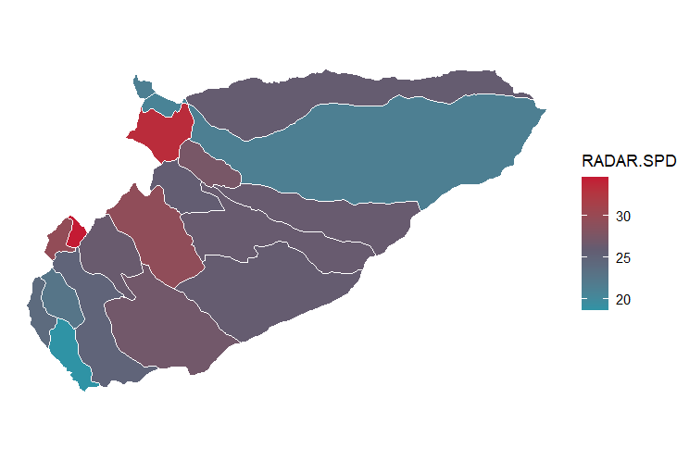
Casanare – Radar de Servicios Públicos Domiciliarios
Top de municipios con el mayor valor en el Radar de Servicios Públicos Domiciliarios
Subcomponentes del Radar
Subcomponentes de Corrupción
Subcomponentes de Servicios Públicos
Municipio | PDET | RADAR.SPD | Corrupción | Vulneración SPD | Corrupción Observable | Corrupción Oculta | Capacidad Institucional | Agua | Energia | Aseo
Recetor | No | 34,6 | 15,6 | 63,2 | 0,2 | 26,5 | 37,6 | 72,1 | 42,5 | 86,7
Támara | No | 33,5 | 16,3 | 59,3 | 0,9 | 27,1 | 37,6 | 53,9 | 49,5 | 89,5
Chámeza | No | 29,6 | 16,1 | 49,8 | 0,2 | 27,1 | 37,6 | 46,6 | 45,5 | 64,7
Yopal | No | 29,3 | 25,4 | 35,2 | 8,6 | 35,1 | 37,6 | 56,0 | 9,0 | 46,2
Pore | No | 27,4 | 16,6 | 43,5 | 3,2 | 26,5 | 37,6 | 54,7 | 26,1 | 55,8
Maní | No | 27,0 | 17,3 | 41,6 | 3,7 | 27,1 | 37,6 | 54,3 | 25,1 | 48,9
Aguazul | No | 26,3 | 17,0 | 40,4 | 2,8 | 27,1 | 37,6 | 53,9 | 22,6 | 48,7
San Luis de Palenque | No | 26,3 | 16,1 | 41,7 | 0,2 | 27,1 | 37,6 | 45,7 | 27,9 | 61,3
Trinidad | No | 26,3 | 17,4 | 39,6 | 4,0 | 27,1 | 37,6 | 45,0 | 31,9 | 44,5
Hato Corozal | No | 26,1 | 18,8 | 37,1 | 1,8 | 29,8 | 37,6 | 49,7 | 9,0 | 68,0

Slide 12
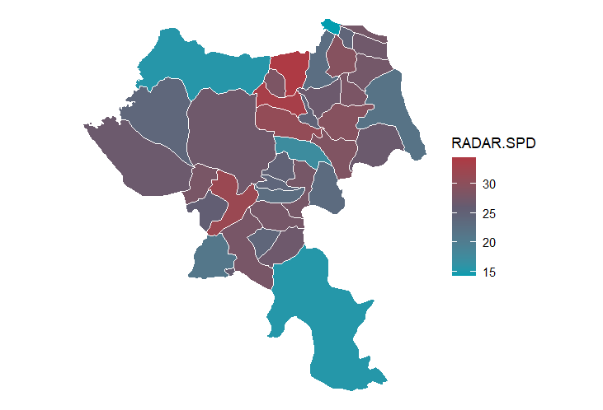
Cauca – Radar de Servicios Públicos Domiciliarios
Top de municipios con el mayor valor en el Radar de Servicios Públicos Domiciliarios
Subcomponentes del Radar
Subcomponentes de Corrupción
Subcomponentes de Servicios Públicos
Municipio | PDET | RADAR.SPD | Corrupción | Vulneración SPD | Corrupción Observable | Corrupción Oculta | Capacidad Institucional | Agua | Energia | Aseo
Buenos Aires | Si | 34,5 | 24,7 | 49,1 | 1,0 | 37,6 | 38,1 | 60,4 | 19,9 | 84,8
Morales | Si | 33,5 | 24,9 | 46,5 | 1,1 | 37,8 | 38,1 | 38,1 | 33,2 | 89,8
Patía | Si | 31,8 | 24,3 | 43,1 | 4,6 | 35,5 | 38,1 | 54,7 | 21,2 | 63,6
Cajibío | Si | 30,9 | 20,0 | 47,4 | 1,0 | 31,7 | 38,1 | 50,2 | 20,2 | 95,9
Silvia | No | 29,4 | 16,9 | 48,1 | 2,2 | 27,3 | 38,1 | 61,0 | 16,6 | 85,4
Caloto | Si | 29,4 | 26,9 | 33,1 | 0,6 | 40,6 | 38,1 | 25,6 | 18,8 | 76,6
Totoró | No | 28,7 | 21,3 | 39,9 | 1,6 | 33,1 | 38,1 | 47,0 | 17,4 | 70,5
Suárez | Si | 28,3 | 22,0 | 37,8 | 2,7 | 33,4 | 38,1 | 34,7 | 26,5 | 66,6
Jambaló | Si | 28,3 | 25,1 | 33,1 | 1,3 | 37,9 | 38,1 | 32,8 | 23,7 | 52,4
Argelia | Si | 28,1 | 31,3 | 23,2 | 1,4 | 45,7 | 38,1 | 23,4 | 4,5 | 60,2

Slide 13
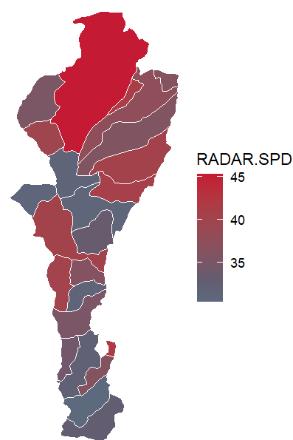
Cesar – Radar de Servicios Públicos Domiciliarios
Top de municipios con el mayor valor en el Radar de Servicios Públicos Domiciliarios
Subcomponentes del Radar
Subcomponentes de Corrupción
Subcomponentes de Servicios Públicos
Municipio | PDET | RADAR.SPD | Corrupción | Vulneración SPD | Corrupción Observable | Corrupción Oculta | Capacidad Institucional | Agua | Energia | Aseo
Valledupar | Si | 45,2 | 45,3 | 45,1 | 9,6 | 57,7 | 28,3 | 43,4 | 55,9 | 27,1
Pueblo Bello | Si | 43,8 | 39,5 | 50,1 | 6,3 | 52,0 | 28,3 | 45,7 | 55,3 | 48,5
González | No | 41,8 | 37,8 | 47,7 | 10,2 | 48,1 | 28,3 | 41,4 | 46,6 | 62,7
San Diego | Si | 41,1 | 39,5 | 43,7 | 3,5 | 53,1 | 28,3 | 42,6 | 32,8 | 67,4
La Jagua de Ibirico | Si | 40,7 | 36,6 | 46,9 | 3,5 | 49,5 | 28,3 | 41,9 | 55,7 | 39,2
Becerril | Si | 40,4 | 39,2 | 42,3 | 6,1 | 51,6 | 28,3 | 38,9 | 52,1 | 29,5
Chimichagua | No | 40,1 | 36,0 | 46,3 | 2,9 | 49,0 | 28,3 | 30,2 | 49,8 | 71,7
Tamalameque | No | 40,1 | 35,3 | 47,4 | 3,0 | 48,1 | 28,3 | 28,3 | 56,8 | 66,7
Bosconia | No | 39,7 | 35,6 | 46,0 | 5,2 | 47,5 | 28,3 | 44,2 | 58,8 | 24,1
La Paz | Si | 37,7 | 37,6 | 37,8 | 5,1 | 50,1 | 28,3 | 36,5 | 34,8 | 46,3

Slide 14
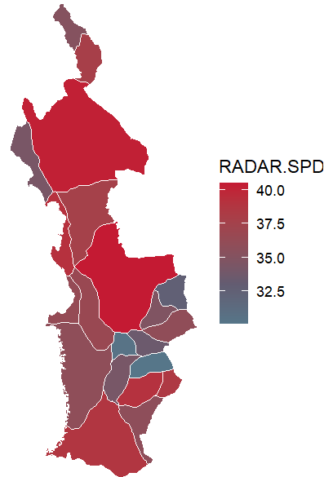
Chocó – Radar de Servicios Públicos Domiciliarios
Top de municipios con el mayor valor en el Radar de Servicios Públicos Domiciliarios
Subcomponentes del Radar
Subcomponentes de Corrupción
Subcomponentes de Servicios Públicos
Municipio | PDET | RADAR.SPD | Corrupción | Vulneración SPD | Corrupción Observable | Corrupción Oculta | Capacidad Institucional | Agua | Energia | Aseo
Carmen del Darién | Si | 44,3 | 48,7 | 37,9 | 3,2 | 69,6 | 54,3 | 24,3 | 55,7 | 29,5
Quibdó | No | 40,5 | 55,3 | 18,2 | 15,9 | 72,4 | 54,3 | 32,1 | 8,2 | 10,3
Riosucio | Si | 40,2 | 47,0 | 29,9 | 1,3 | 68,4 | 54,3 | 51,0 | 11,6 | 24,5
Medio San Juan | Si | 39,7 | 51,3 | 22,3 | 3,0 | 72,9 | 54,3 | 29,3 | 11,8 | 29,4
Bahía Solano | No | 39,2 | 47,1 | 27,2 | 6,5 | 66,2 | 54,3 | 28,8 | 8,2 | 62,1
Nóvita | Si | 39,0 | 47,2 | 26,9 | 6,1 | 66,5 | 54,3 | 32,3 | 8,2 | 53,3
El Litoral del San Juan | Si | 38,7 | 51,1 | 20,2 | 1,6 | 73,3 | 54,3 | 23,2 | 14,3 | 25,9
San José del Palmar | No | 38,4 | 44,4 | 29,5 | 5,8 | 63,1 | 54,3 | 33,9 | 22,4 | 35,0
Unguía | Si | 37,8 | 45,8 | 25,8 | 5,4 | 65,1 | 54,3 | 43,3 | 8,2 | 25,9
Bojayá | Si | 37,6 | 49,2 | 20,3 | 0,7 | 71,4 | 54,3 | 27,7 | 8,2 | 29,5

Slide 15
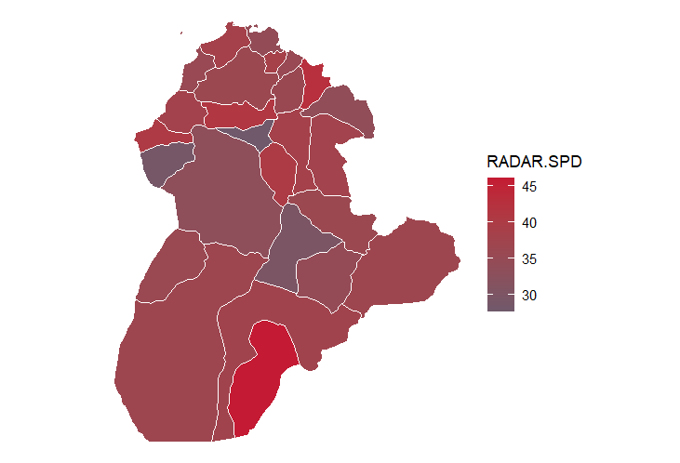
Córdoba – Radar de Servicios Públicos Domiciliarios
Top de municipios con el mayor valor en el Radar de Servicios Públicos Domiciliarios
Subcomponentes del Radar
Subcomponentes de Corrupción
Subcomponentes de Servicios Públicos
Municipio | PDET | RADAR.SPD | Corrupción | Vulneración SPD | Corrupción Observable | Corrupción Oculta | Capacidad Institucional | Agua | Energia | Aseo
Puerto Libertador | Si | 46,1 | 42,0 | 52,1 | 3,0 | 54,1 | 15,1 | 46,9 | 55,5 | 55,8
San Andrés Sotavento | No | 42,9 | 33,9 | 56,5 | 5,0 | 43,0 | 15,1 | 52,9 | 53,4 | 70,1
San José de Ure | Si | 41,6 | 40,0 | 44,0 | 2,6 | 51,7 | 15,1 | 37,7 | 54,1 | 36,7
San Pelayo | No | 41,2 | 34,0 | 52,0 | 3,9 | 43,6 | 15,1 | 52,2 | 37,5 | 80,8
Los Córdobas | No | 40,5 | 32,9 | 51,8 | 0,8 | 43,6 | 15,1 | 45,6 | 48,4 | 71,0
San Carlos | No | 40,0 | 33,4 | 50,1 | 2,1 | 43,6 | 15,1 | 48,2 | 37,2 | 79,4
La Apartada | No | 39,5 | 36,9 | 43,5 | 1,8 | 48,2 | 15,1 | 32,1 | 64,6 | 24,2
Tuchín | No | 39,0 | 33,9 | 46,6 | 0,6 | 44,9 | 15,1 | 39,9 | 52,2 | 49,0
Purísima | No | 38,7 | 33,8 | 46,1 | 6,0 | 42,4 | 15,1 | 53,6 | 42,7 | 37,9
Cotorra | No | 38,6 | 33,7 | 46,1 | 4,3 | 43,0 | 15,1 | 33,2 | 48,2 | 67,5

Slide 16
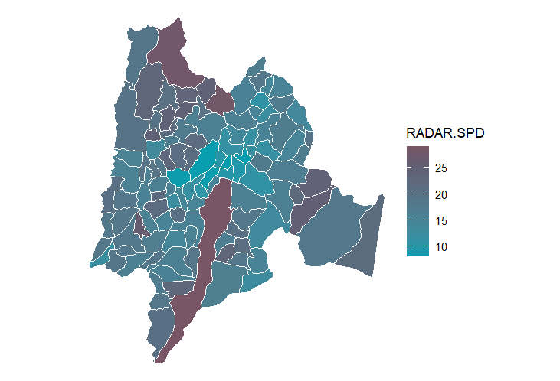
Cundinamarca – Radar de Servicios Públicos Domiciliarios
Top de municipios con el mayor valor en el Radar de Servicios Públicos Domiciliarios
Subcomponentes del Radar
Subcomponentes de Corrupción
Subcomponentes de Servicios Públicos
Municipio | PDET | RADAR.SPD | Corrupción | Vulneración SPD | Corrupción Observable | Corrupción Oculta | Capacidad Institucional | Agua | Energia | Aseo
San Cayetano | No | 28,1 | 13,2 | 50,6 | 22,7 | 17,3 | 57,3 | 54,2 | 25,0 | 94,5
Yacopí | No | 28,1 | 7,2 | 59,3 | 4,3 | 17,9 | 57,3 | 63,5 | 38,2 | 93,3
Apulo | No | 26,4 | 14,2 | 44,8 | 25,6 | 17,3 | 57,3 | 64,2 | 5,1 | 85,3
Gachalá | No | 25,4 | 8,5 | 50,8 | 9,2 | 17,3 | 57,3 | 49,3 | 42,3 | 70,7
Quebradanegra | No | 24,7 | 8,3 | 49,4 | 8,6 | 17,3 | 57,3 | 56,9 | 24,5 | 84,2
El Peñón | No | 24,5 | 5,9 | 52,5 | 1,8 | 17,3 | 57,3 | 50,8 | 34,4 | 92,0
Ubalá | No | 24,3 | 7,1 | 50,1 | 5,4 | 17,3 | 57,3 | 49,1 | 32,9 | 86,7
Paime | No | 24,1 | 5,9 | 51,4 | 1,8 | 17,3 | 57,3 | 46,6 | 38,7 | 86,4
La Peña | No | 24,0 | 6,4 | 50,4 | 3,4 | 17,3 | 57,3 | 48,9 | 30,8 | 92,5
Topaipí | No | 23,7 | 6,7 | 49,2 | 4,0 | 17,3 | 57,3 | 42,9 | 34,5 | 91,3

Slide 17
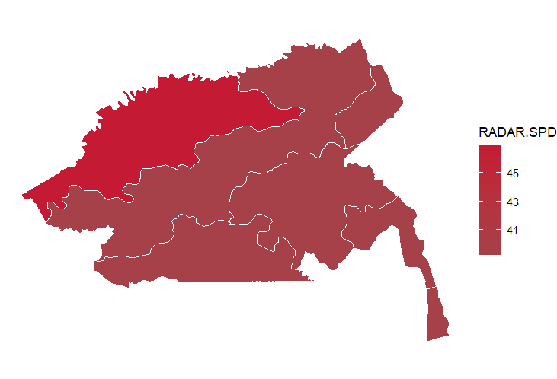
Guainía – Radar de Servicios Públicos Domiciliarios
Radar de Servicios Públicos Domiciliarios por municipios
Subcomponentes del Radar
Subcomponentes de Corrupción
Subcomponentes de Servicios Públicos
Municipio | PDET | RADAR.SPD | Corrupción | Vulneración SPD | Corrupción Observable | Corrupción Oculta | Capacidad Institucional | Agua | Energia | Aseo
Inírida | No | 50,1 | 48,2 | 53,1 | 5,1 | 67,3 | 49,4 | 69,2 | 20,7 | 85,3
Barrancominas | No | 46,9 | 47,3 | 46,2 | 1,1 | 67,5 | 47,0 | 41,9 | 44,6 | 58,2

Slide 18
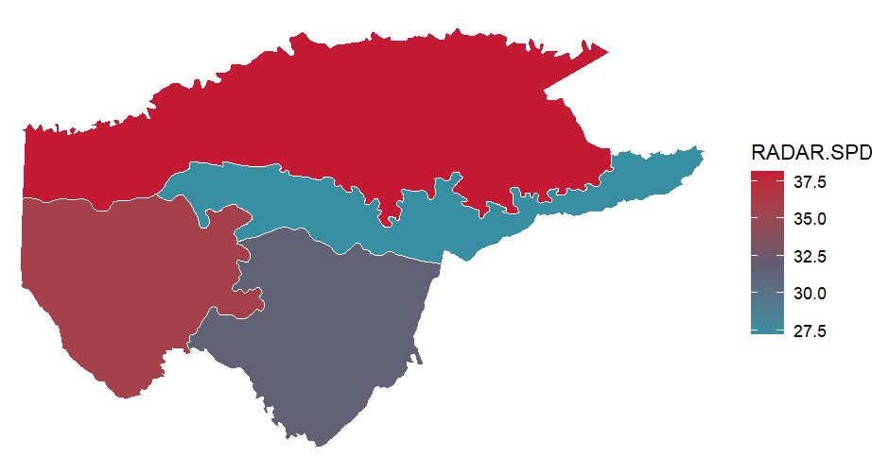
Guaviare – Radar de Servicios Públicos Domiciliarios
Top de municipios con el mayor valor en el Radar de Servicios Públicos Domiciliarios
Subcomponentes del Radar
Subcomponentes de Corrupción
Subcomponentes de Servicios Públicos
Municipio | PDET | RADAR.SPD | Corrupción | Vulneración SPD | Corrupción Observable | Corrupción Oculta | Capacidad Institucional | Agua | Energia | Aseo
San José del Guaviare | Si | 38,1 | 33,7 | 44,8 | 8,8 | 47,0 | 47,0 | 69,2 | 10,1 | 65,3
Calamar | Si | 35,8 | 26,8 | 49,2 | 1,9 | 41,4 | 47,0 | 69,2 | 43,9 | 20,1
Miraflores | Si | 31,4 | 25,3 | 40,7 | 3,6 | 41,0 | 58,7 | 69,2 | 31,7 | 1,5
El Retorno | Si | 27,2 | 27,3 | 27,1 | 2,5 | 41,8 | 47,0 | 20,4 | 33,7 | 27,2

Slide 19
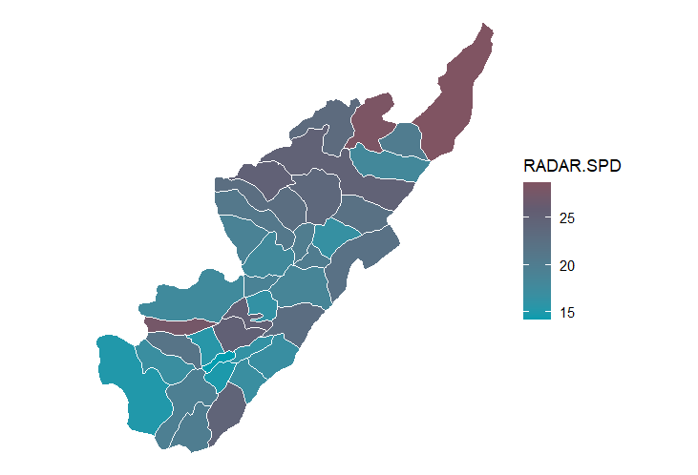
Huila – Radar de Servicios Públicos Domiciliarios
Top de municipios con el mayor valor en el Radar de Servicios Públicos Domiciliarios
Subcomponentes del Radar
Subcomponentes de Corrupción
Subcomponentes de Servicios Públicos
Municipio | PDET | RADAR.SPD | Corrupción | Vulneración SPD | Corrupción Observable | Corrupción Oculta | Capacidad Institucional | Agua | Energia | Aseo
Colombia | No | 28,8 | 19,0 | 43,4 | 4,2 | 31,0 | 48,6 | 52,2 | 15,8 | 81,0
Villavieja | No | 28,3 | 18,5 | 43,1 | 5,5 | 29,8 | 48,6 | 54,7 | 4,7 | 96,8
La Argentina | No | 27,7 | 21,3 | 37,2 | 12,2 | 30,4 | 48,6 | 47,5 | 14,9 | 61,4
Pital | No | 25,3 | 18,9 | 34,8 | 5,4 | 30,4 | 48,6 | 51,9 | 5,8 | 58,8
Tarqui | No | 25,2 | 17,9 | 36,2 | 2,5 | 30,4 | 48,6 | 40,1 | 12,9 | 74,9
Santa María | No | 25,1 | 18,8 | 34,6 | 3,6 | 31,0 | 48,6 | 48,4 | 4,7 | 67,0
Neiva | No | 24,9 | 27,3 | 21,3 | 12,0 | 38,0 | 48,6 | 44,5 | 4,7 | 8,2
Acevedo | No | 24,6 | 18,1 | 34,3 | 3,0 | 30,4 | 48,6 | 40,0 | 4,7 | 82,2
Palermo | No | 23,9 | 19,1 | 31,2 | 5,9 | 30,4 | 48,6 | 47,7 | 4,7 | 51,2
Aipe | No | 23,4 | 18,6 | 30,6 | 4,4 | 30,4 | 48,6 | 51,6 | 4,7 | 40,4

Slide 20
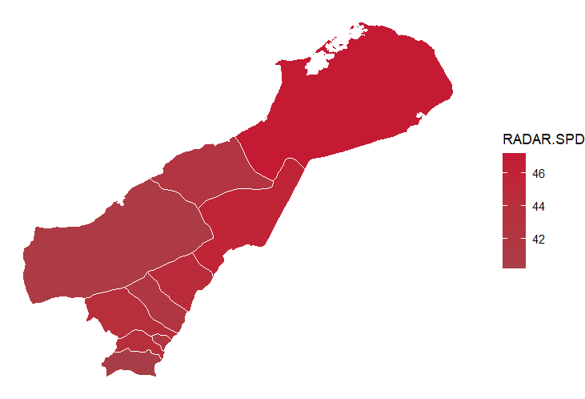
La Guajira – Radar de Servicios Públicos Domiciliarios
Top de municipios con el mayor valor en el Radar de Servicios Públicos
Subcomponentes del Radar
Subcomponentes de Corrupción
Subcomponentes de Servicios Públicos
Municipio | PDET | RADAR.SPD | Corrupción | Vulneración SPD | Corrupción Observable | Corrupción Oculta | Capacidad Institucional | Agua | Energia | Aseo
Uribia | No | 47,2 | 50,5 | 42,2 | 1,4 | 69,6 | 38,0 | 16,0 | 76,1 | 27,0
Maicao | No | 45,9 | 49,1 | 41,2 | 5,1 | 66,3 | 38,0 | 29,1 | 63,5 | 20,6
Barrancas | No | 44,5 | 49,1 | 37,4 | 4,2 | 66,7 | 38,0 | 35,2 | 46,2 | 24,3
La Jagua del Pilar | No | 44,0 | 47,9 | 38,1 | 10,8 | 62,3 | 38,0 | 27,7 | 43,3 | 48,4
San Juan del Cesar | Si | 44,0 | 48,0 | 38,0 | 3,7 | 65,5 | 38,0 | 33,2 | 45,2 | 33,2
Villanueva | No | 43,9 | 45,7 | 41,3 | 3,1 | 62,9 | 38,0 | 38,7 | 58,0 | 13,0
Albania | No | 43,3 | 45,7 | 39,6 | 3,0 | 62,9 | 38,0 | 30,0 | 52,4 | 33,3
Manaure | No | 42,4 | 44,4 | 39,4 | 0,9 | 62,3 | 38,0 | 21,9 | 71,3 | 10,6
El Molino | No | 42,3 | 45,3 | 37,7 | 0,6 | 63,5 | 38,0 | 36,9 | 50,4 | 14,0
Fonseca | Si | 41,9 | 48,9 | 31,4 | 6,4 | 65,5 | 38,0 | 31,9 | 39,0 | 15,2

Slide 21
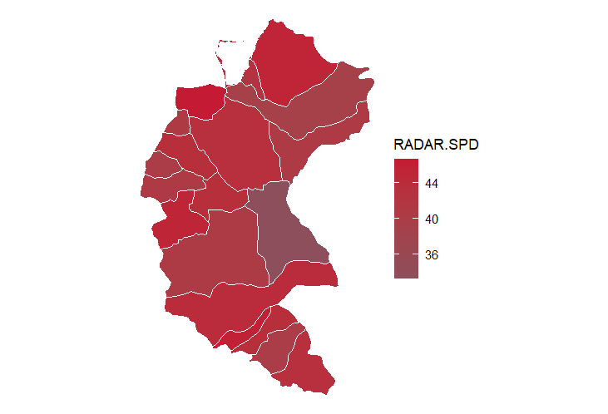
Magdalena – Radar de Servicios Públicos Domiciliarios
Top de municipios con el mayor valor en el Radar de Servicios Públicos Domiciliarios
Subcomponentes del Radar
Subcomponentes de Corrupción
Subcomponentes de Servicios Públicos
Municipio | PDET | RADAR.SPD | Corrupción | Vulneración SPD | Corrupción Observable | Corrupción Oculta | Capacidad Institucional | Agua | Energia | Aseo
Santa Marta | Si | 53,9 | 51,5 | 57,5 | 14,7 | 61,7 | 20,2 | 80,2 | 55,6 | 15,9
Remolino | No | 46,7 | 41,7 | 54,3 | 10,7 | 51,2 | 20,2 | 39,9 | 71,4 | 48,8
San Zenón | No | 45,9 | 48,5 | 42,0 | 30,4 | 51,2 | 20,2 | 34,9 | 34,7 | 70,9
Ciénaga | Si | 45,3 | 47,1 | 42,5 | 5,0 | 60,5 | 20,2 | 51,6 | 53,4 | 2,5
Tenerife | No | 45,2 | 39,4 | 53,9 | 4,2 | 51,2 | 20,2 | 43,2 | 65,2 | 52,4
Santa Ana | No | 44,1 | 39,1 | 51,7 | 3,3 | 51,2 | 20,2 | 43,3 | 59,8 | 52,3
El Piñón | No | 43,6 | 38,9 | 50,5 | 2,9 | 51,2 | 20,2 | 41,2 | 46,9 | 76,6
San Sebastián de Buenavista | No | 43,5 | 38,9 | 50,5 | 2,7 | 51,2 | 20,2 | 36,9 | 52,7 | 73,1
Chibolo | No | 43,5 | 38,5 | 51,0 | 1,6 | 51,2 | 20,2 | 45,8 | 62,2 | 39,3
Pivijay | No | 43,5 | 39,6 | 49,3 | 4,7 | 51,2 | 20,2 | 56,4 | 41,4 | 50,9

Slide 22
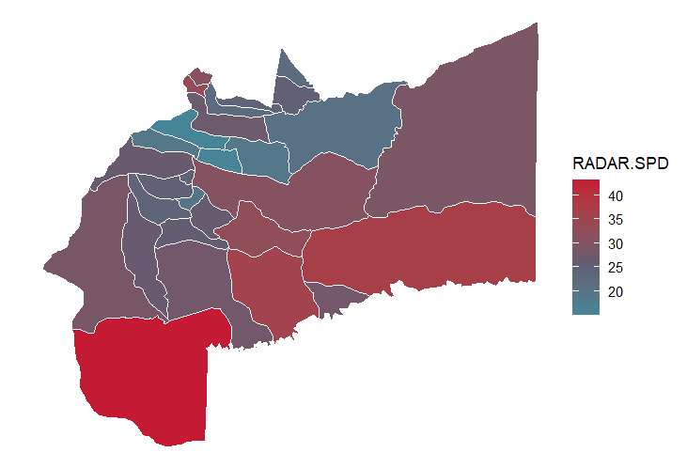
Meta – Radar de Servicios Públicos Domiciliarios
Top de municipios con el mayor valor en el Radar de Servicios Públicos Domiciliarios
Subcomponentes del Radar
Subcomponentes de Corrupción
Subcomponentes de Servicios Públicos
Municipio | PDET | RADAR.SPD | Corrupción | Vulneración SPD | Corrupción Observable | Corrupción Oculta | Capacidad Institucional | Agua | Energia | Aseo
La Macarena | Si | 43,2 | 33,9 | 57,2 | 20,6 | 39,8 | 34,0 | 59,5 | 50,8 | 65,3
Mapiripán | Si | 37,1 | 20,2 | 62,6 | 0,8 | 31,3 | 34,0 | 70,1 | 45,6 | 81,5
Puerto Rico | Si | 36,0 | 22,2 | 56,7 | 1,6 | 33,4 | 34,0 | 65,6 | 36,1 | 80,3
El Calvario | No | 33,6 | 16,6 | 59,1 | 0,8 | 26,7 | 34,0 | 59,5 | 46,6 | 83,5
Puerto Lleras | Si | 33,0 | 23,2 | 47,6 | 4,0 | 33,6 | 34,0 | 46,2 | 36,3 | 72,9
San Juanito | No | 31,0 | 20,5 | 46,8 | 12,0 | 26,7 | 34,0 | 43,6 | 32,6 | 81,3
San Martín | No | 30,6 | 19,2 | 47,8 | 3,8 | 28,7 | 34,0 | 63,2 | 31,3 | 50,0
Puerto Gaitán | No | 29,2 | 26,4 | 33,5 | 12,2 | 34,1 | 34,0 | 43,1 | 20,1 | 41,2
Uribe | Si | 29,1 | 20,7 | 41,5 | 1,9 | 31,5 | 34,0 | 35,7 | 30,2 | 75,8
Puerto Concordia | Si | 28,2 | 23,3 | 35,5 | 8,9 | 31,7 | 34,0 | 38,3 | 19,5 | 61,9

Slide 23
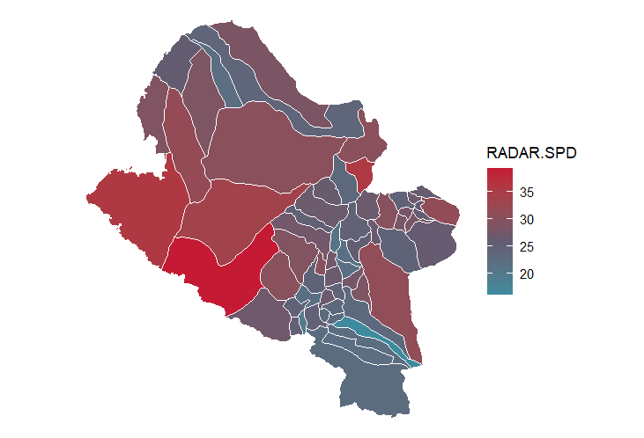
Nariño – Radar de Servicios Públicos Domiciliarios
Top de municipios con el mayor valor en el Radar de Servicios Públicos
Subcomponentes del Radar
Subcomponentes de Corrupción
Subcomponentes de Servicios Públicos
Municipio | PDET | RADAR.SPD | Corrupción | Vulneración SPD | Corrupción Observable | Corrupción Oculta | Capacidad Institucional | Agua | Energia | Aseo
Ricaurte | Si | 39,4 | 26,5 | 58,7 | 0,4 | 36,5 | 19,3 | 51,8 | 49,6 | 90,8
San Andrés de Tumaco | Si | 35,8 | 34,0 | 38,5 | 2,6 | 45,0 | 19,3 | 47,8 | 34,5 | 27,7
El Rosario | Si | 35,7 | 23,8 | 53,5 | 1,1 | 32,8 | 19,3 | 42,4 | 52,9 | 77,0
Barbacoas | Si | 33,9 | 28,7 | 41,7 | 1,6 | 38,8 | 19,3 | 33,5 | 49,3 | 42,6
Roberto Payán | Si | 31,8 | 29,3 | 35,6 | 0,4 | 40,0 | 19,3 | 37,0 | 11,3 | 81,2
La Cruz | No | 31,5 | 21,5 | 46,6 | 2,7 | 29,3 | 19,3 | 66,6 | 13,1 | 73,6
Pasto | No | 31,4 | 29,2 | 34,6 | 14,9 | 33,6 | 19,3 | 58,1 | 11,3 | 33,9
Magüi | Si | 30,5 | 31,4 | 29,1 | 3,9 | 41,2 | 19,3 | 32,0 | 11,3 | 58,9
Leiva | Si | 30,4 | 27,7 | 34,6 | 0,4 | 38,0 | 19,3 | 43,2 | 13,7 | 59,2
Mallama | No | 30,3 | 23,4 | 40,8 | 5,0 | 30,6 | 19,3 | 47,4 | 11,3 | 86,7

Slide 24
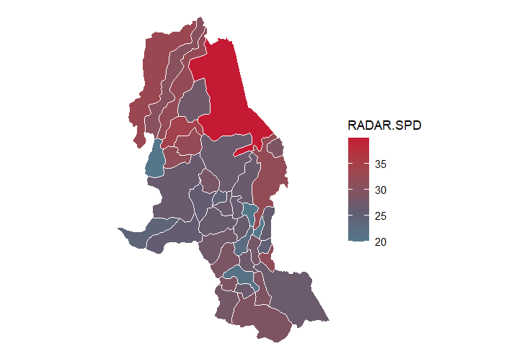
Norte de Santander – Radar de Servicios Públicos Domiciliarios
Top de municipios con el mayor valor en el Radar de Servicios Públicos
Subcomponentes del Radar
Subcomponentes de Corrupción
Subcomponentes de Servicios Públicos
Municipio | PDET | RADAR.SPD | Corrupción | Vulneración SPD | Corrupción Observable | Corrupción Oculta | Capacidad Institucional | Agua | Energia | Aseo
Tibú | Si | 39,9 | 37,3 | 43,9 | 2,3 | 54,7 | 49,0 | 62,9 | 9,3 | 75,3
San Calixto | Si | 34,3 | 28,1 | 43,5 | 2,1 | 43,4 | 49,0 | 43,2 | 20,3 | 90,5
El Carmen | Si | 33,2 | 31,8 | 35,2 | 6,6 | 46,1 | 49,0 | 39,7 | 17,1 | 62,4
Teorama | Si | 32,1 | 30,9 | 34,0 | 2,5 | 46,7 | 49,0 | 43,0 | 3,3 | 77,4
Hacarí | Si | 32,1 | 28,1 | 38,1 | 0,7 | 44,0 | 49,0 | 47,2 | 3,3 | 89,5
Cúcuta | No | 31,9 | 37,9 | 23,0 | 10,4 | 52,0 | 49,0 | 49,8 | 3,3 | 8,7
La Playa | No | 31,5 | 25,4 | 40,7 | 5,7 | 38,5 | 49,0 | 47,1 | 12,2 | 85,0
Herrán | No | 31,1 | 21,0 | 46,2 | 0,3 | 35,3 | 49,0 | 43,5 | 33,2 | 77,8
Convención | Si | 30,5 | 29,0 | 32,8 | 0,3 | 45,3 | 49,0 | 46,5 | 5,1 | 60,5
Chitagá | No | 29,2 | 23,8 | 37,4 | 1,2 | 38,4 | 49,0 | 46,3 | 14,3 | 66,0

Slide 25
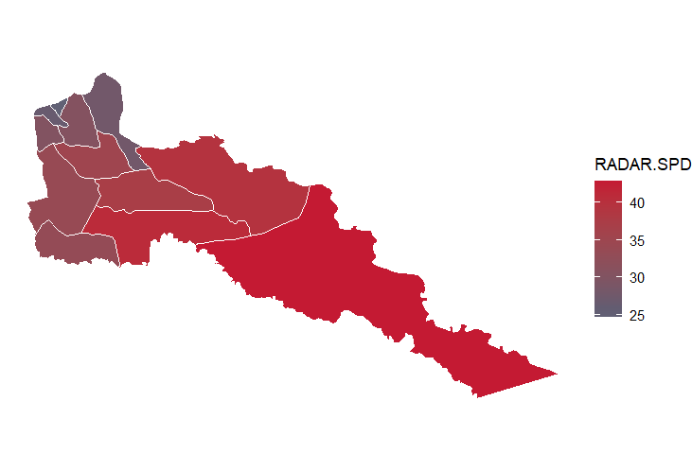
Putumayo – Radar de Servicios Públicos Domiciliarios
Radar de Servicios Públicos Domiciliarios por municipios
Subcomponentes del Radar
Subcomponentes de Corrupción
Subcomponentes de Servicios Públicos
Municipio | PDET | RADAR.SPD | Corrupción | Vulneración SPD | Corrupción Observable | Corrupción Oculta | Capacidad Institucional | Agua | Energia | Aseo
Puerto Leguízamo | Si | 42,9 | 32,5 | 58,5 | 2,3 | 42,4 | 15,0 | 70,8 | 42,4 | 66,0
Puerto Asís | Si | 40,9 | 32,3 | 53,7 | 2,3 | 42,2 | 15,0 | 68,1 | 47,1 | 38,3
Puerto Guzmán | Si | 39,5 | 29,7 | 54,2 | 0,4 | 39,7 | 15,0 | 49,4 | 47,4 | 77,5
San Miguel | Si | 39,2 | 28,6 | 55,0 | 0,1 | 38,5 | 15,0 | 67,9 | 35,8 | 67,6
Puerto Caicedo | Si | 37,3 | 29,8 | 48,5 | 1,0 | 39,7 | 15,0 | 54,5 | 37,9 | 57,6
Villagarzón | Si | 35,3 | 30,6 | 42,2 | 3,7 | 39,5 | 15,0 | 60,7 | 11,7 | 66,5
Orito | Si | 33,8 | 33,3 | 34,4 | 1,7 | 43,8 | 15,0 | 47,1 | 11,7 | 54,5
Valle del Guamuez | Si | 33,2 | 30,1 | 37,9 | 1,0 | 40,1 | 15,0 | 58,4 | 11,7 | 49,4
San Francisco | No | 30,6 | 23,1 | 41,7 | 0,1 | 31,7 | 15,0 | 49,9 | 23,8 | 61,0
Santiago | No | 30,3 | 23,0 | 41,4 | 1,0 | 31,1 | 15,0 | 57,8 | 11,7 | 68,0

Slide 26
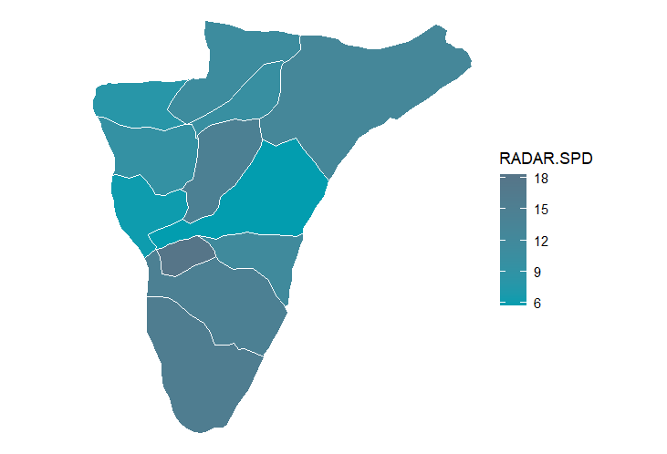
Quindío – Radar de Servicios Públicos Domiciliarios
Radar de Servicios Públicos Domiciliarios por municipios
Subcomponentes del Radar
Subcomponentes de Corrupción
Subcomponentes de Servicios Públicos
Municipio | PDET | RADAR.SPD | Corrupción | Vulneración SPD | Corrupción Observable | Corrupción Oculta | Capacidad Institucional | Agua | Energia | Aseo
Buenavista | No | 18,3 | 6,2 | 36,5 | 0,6 | 14,7 | 38,2 | 41,8 | 23,4 | 52,1
Génova | No | 15,7 | 6,9 | 28,8 | 2,7 | 14,7 | 38,2 | 33,5 | 16,9 | 43,1
Armenia | No | 14,8 | 14,7 | 15,0 | 9,5 | 21,4 | 38,2 | 36,7 | 0,6 | 0,2
Pijao | No | 14,8 | 8,2 | 24,6 | 6,3 | 14,7 | 38,2 | 26,4 | 18,4 | 33,4
Salento | No | 12,8 | 7,2 | 21,1 | 3,3 | 14,7 | 38,2 | 24,6 | 0,6 | 55,1
Córdoba | No | 11,7 | 6,5 | 19,5 | 1,5 | 14,7 | 38,2 | 15,8 | 0,6 | 64,6
Filandia | No | 11,0 | 6,2 | 18,2 | 0,6 | 14,7 | 38,2 | 15,9 | 8,0 | 43,2
Circasia | No | 10,1 | 6,9 | 14,8 | 1,2 | 15,3 | 38,2 | 26,7 | 5,1 | 10,5
Montenegro | No | 9,5 | 7,0 | 13,2 | 2,9 | 14,7 | 38,2 | 21,3 | 3,2 | 17,3
Quimbaya | No | 7,9 | 7,3 | 8,9 | 3,7 | 14,7 | 38,2 | 14,3 | 0,6 | 14,5

Slide 27
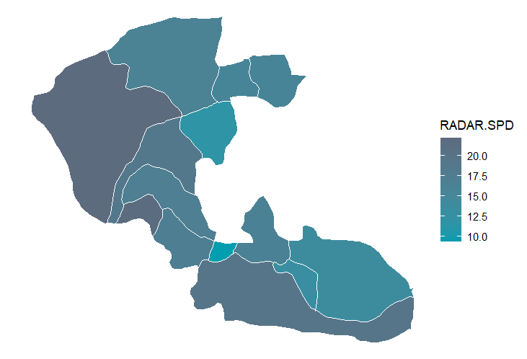
Risaralda – Radar de Servicios Públicos Domiciliarios
Radar de Servicios Públicos Domiciliarios por municipios
Subcomponentes del Radar
Subcomponentes de Corrupción
Subcomponentes de Servicios Públicos
Municipio | PDET | RADAR.SPD | Corrupción | Vulneración SPD | Corrupción Observable | Corrupción Oculta | Capacidad Institucional | Agua | Energia | Aseo
Pueblo Rico | No | 22,2 | 13,0 | 36,1 | 3,8 | 21,5 | 37,0 | 33,1 | 21,0 | 72,4
La Celia | No | 21,8 | 9,2 | 40,7 | 2,5 | 17,3 | 37,0 | 50,8 | 15,6 | 71,0
Pereira | No | 19,7 | 17,8 | 22,5 | 8,8 | 25,3 | 37,0 | 38,1 | 2,8 | 30,8
Apía | No | 18,8 | 9,9 | 32,2 | 4,5 | 17,3 | 37,0 | 30,6 | 19,6 | 60,4
Balboa | No | 17,3 | 9,1 | 29,6 | 3,6 | 16,7 | 37,0 | 36,6 | 4,8 | 65,0
Santuario | No | 17,1 | 9,1 | 29,2 | 2,1 | 17,3 | 37,0 | 36,9 | 16,0 | 40,0
Marsella | No | 16,4 | 8,2 | 28,7 | 1,1 | 16,7 | 37,0 | 43,6 | 2,8 | 50,9
Mistrató | No | 16,4 | 9,5 | 26,8 | 0,5 | 18,5 | 37,0 | 25,7 | 11,0 | 60,9
Quinchía | No | 15,7 | 8,1 | 27,2 | 0,6 | 16,7 | 37,0 | 24,9 | 3,1 | 80,1
Guática | No | 15,4 | 8,1 | 26,5 | 0,6 | 16,7 | 37,0 | 29,0 | 8,0 | 58,4

Slide 28


San Andrés y Providencia – Radar de Servicios Públicos Domiciliarios
Radar de Servicios Públicos Domiciliarios por municipios
Subcomponentes del Radar
Subcomponentes de Corrupción
Subcomponentes de Servicios Públicos
Municipio | PDET | RADAR.SPD | Corrupción | Vulneración SPD | Corrupción Observable | Corrupción Oculta | Capacidad Institucional | Agua | Energia | Aseo
San Andrés y Providencia | No | 38,4 | 36,9 | 40,6 | 86,1 | 11,3 | 14,8 | 44,7 | 8,2 | 97,1

Slide 29
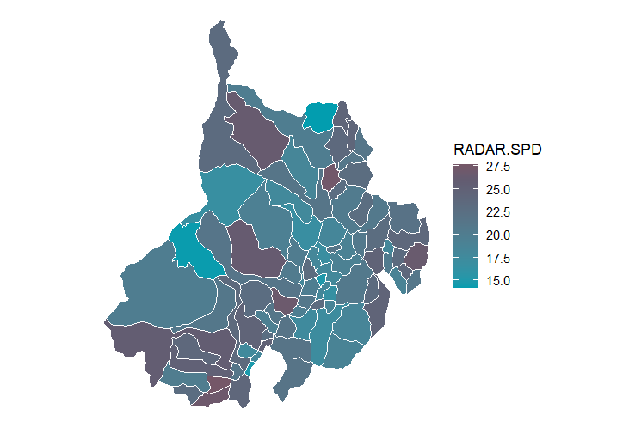
Santander – Radar de Servicios Públicos Domiciliarios
Top de municipios con el mayor valor en el Radar de Servicios Públicos Domiciliarios
Subcomponentes del Radar
Subcomponentes de Corrupción
Subcomponentes de Servicios Públicos
Municipio | PDET | RADAR.SPD | Corrupción | Vulneración SPD | Corrupción Observable | Corrupción Oculta | Capacidad Institucional | Agua | Energia | Aseo
Jesús María | No | 27,7 | 19,8 | 39,5 | 19,9 | 24,1 | 42,9 | 34,5 | 20,1 | 88,5
Bucaramanga | No | 27,4 | 28,0 | 26,5 | 20,1 | 34,2 | 42,9 | 49,6 | 3,8 | 25,5
Albania | No | 27,0 | 15,7 | 43,9 | 8,2 | 24,1 | 42,9 | 47,2 | 16,8 | 91,5
Chima | No | 26,8 | 19,6 | 37,5 | 19,5 | 24,1 | 42,9 | 43,1 | 12,0 | 77,4
Carcasí | No | 26,5 | 15,3 | 43,4 | 5,7 | 24,7 | 42,9 | 49,4 | 14,0 | 90,4
Sabana de Torres | No | 26,4 | 19,7 | 36,4 | 7,8 | 29,2 | 42,9 | 59,4 | 3,8 | 55,5
El Carmen de Chucurí | No | 26,3 | 15,3 | 42,8 | 7,0 | 24,1 | 42,9 | 45,6 | 23,6 | 75,5
Bolívar | No | 25,8 | 14,1 | 43,5 | 2,2 | 24,7 | 42,9 | 48,5 | 14,2 | 92,0
Sucre | No | 25,1 | 13,6 | 42,3 | 2,2 | 24,1 | 42,9 | 41,6 | 18,1 | 91,9
San Benito | No | 25,0 | 13,6 | 42,0 | 2,2 | 24,1 | 42,9 | 43,9 | 13,5 | 95,4

Slide 30
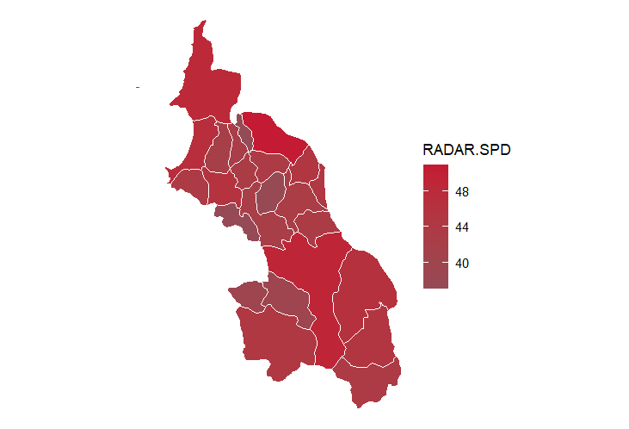
Sucre – Radar de Servicios Públicos Domiciliarios
Top de municipios con el mayor valor en el Radar de Servicios Públicos Domiciliarios
Subcomponentes del Radar
Subcomponentes de Corrupción
Subcomponentes de Servicios Públicos
Municipio | PDET | RADAR.SPD | Corrupción | Vulneración SPD | Corrupción Observable | Corrupción Oculta | Capacidad Institucional | Agua | Energia | Aseo
Ovejas | Si | 51,0 | 52,5 | 48,6 | 11,7 | 60,6 | 0,0 | 50,1 | 41,7 | 59,4
San Benito Abad | No | 49,2 | 48,5 | 50,1 | 10,0 | 56,2 | 0,0 | 39,5 | 47,4 | 76,8
San Onofre | Si | 48,3 | 51,5 | 43,6 | 3,5 | 62,8 | 0,0 | 44,9 | 45,8 | 36,8
Santiago de Tolú | No | 47,4 | 45,0 | 51,1 | 5,6 | 53,7 | 0,0 | 70,5 | 22,6 | 69,5
Sucre | No | 46,5 | 45,4 | 48,1 | 2,4 | 55,7 | 0,0 | 42,8 | 39,2 | 76,2
Sincelejo | No | 46,0 | 52,8 | 35,9 | 12,3 | 60,6 | 0,0 | 33,9 | 37,7 | 36,1
San Pedro | No | 45,3 | 55,1 | 30,6 | 22,7 | 58,9 | 0,0 | 38,1 | 27,6 | 21,3
Majagual | No | 45,1 | 47,3 | 41,9 | 5,1 | 56,9 | 0,0 | 39,2 | 35,9 | 59,4
Buenavista | No | 45,0 | 50,4 | 36,8 | 19,9 | 54,3 | 0,0 | 20,6 | 53,5 | 35,8
San Marcos | No | 44,5 | 48,0 | 39,2 | 6,2 | 57,2 | 0,0 | 48,8 | 29,8 | 38,9

Slide 31
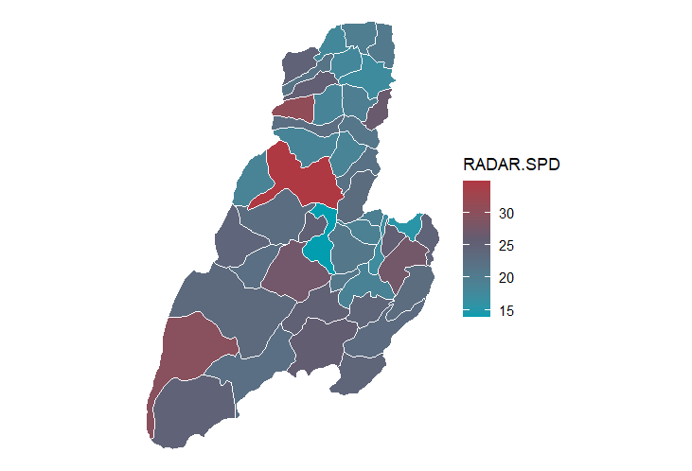
Tolima – Radar de Servicios Públicos Domiciliarios
Top de municipios con el mayor valor en el Radar de Servicios Públicos Domiciliarios
Subcomponentes del Radar
Subcomponentes de Corrupción
Subcomponentes de Servicios Públicos
Municipio | PDET | RADAR.SPD | Corrupción | Vulneración SPD | Corrupción Observable | Corrupción Oculta | Capacidad Institucional | Agua | Energia | Aseo
Ibagué | No | 34,8 | 28,8 | 43,8 | 28,5 | 28,3 | 25,1 | 60,8 | 7,7 | 82,1
Murillo | No | 30,7 | 22,8 | 42,5 | 28,9 | 20,5 | 25,1 | 42,0 | 32,1 | 64,5
Rioblanco | Si | 29,8 | 18,5 | 46,9 | 5,0 | 25,6 | 25,1 | 67,4 | 7,7 | 84,4
Cunday | No | 27,5 | 14,4 | 47,1 | 6,4 | 19,9 | 25,1 | 57,0 | 16,9 | 87,7
Ortega | No | 27,4 | 16,6 | 43,6 | 4,2 | 23,5 | 25,1 | 51,3 | 15,3 | 84,9
Ambalema | No | 26,6 | 22,8 | 32,3 | 31,7 | 19,3 | 25,1 | 43,9 | 25,9 | 21,8
Natagaima | No | 25,8 | 14,5 | 42,9 | 5,2 | 20,5 | 25,1 | 54,1 | 18,5 | 69,5
Carmen de Apicalá | No | 25,6 | 16,6 | 39,1 | 12,7 | 19,9 | 25,1 | 54,9 | 7,7 | 70,2
Villahermosa | No | 25,6 | 14,0 | 43,0 | 3,8 | 20,5 | 25,1 | 44,9 | 28,5 | 68,4
Coyaima | No | 25,2 | 15,4 | 39,8 | 9,3 | 19,9 | 25,1 | 42,8 | 16,5 | 80,1

Slide 32
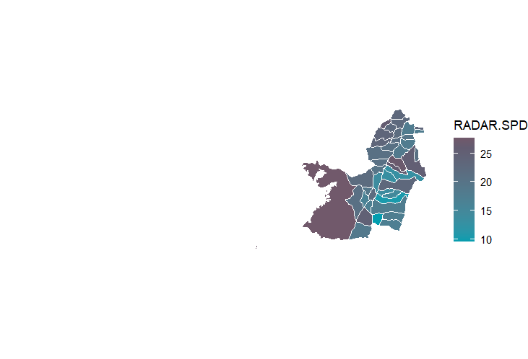
Valle del Cauca – Radar de Servicios Públicos Domiciliarios
Top de municipios con el mayor valor en el Radar de Servicios Públicos Domiciliarios
Subcomponentes del Radar
Subcomponentes de Corrupción
Subcomponentes de Servicios Públicos
Municipio | PDET | RADAR.SPD | Corrupción | Vulneración SPD | Corrupción Observable | Corrupción Oculta | Capacidad Institucional | Agua | Energia | Aseo
Buenaventura | Si | 27,7 | 25,9 | 30,4 | 6,3 | 37,1 | 40,4 | 44,9 | 17,5 | 27,1
Bugalagrande | No | 27,0 | 12,4 | 48,9 | 9,0 | 19,1 | 40,4 | 54,0 | 38,9 | 58,8
El Cairo | No | 26,1 | 9,9 | 50,4 | 2,9 | 18,7 | 40,4 | 43,6 | 50,8 | 63,0
Andalucía | No | 26,0 | 11,8 | 47,3 | 2,8 | 21,2 | 40,4 | 53,1 | 42,9 | 44,3
Sevilla | No | 25,2 | 11,9 | 45,2 | 7,3 | 19,3 | 40,4 | 46,7 | 43,3 | 45,8
Cali | No | 24,8 | 23,1 | 27,4 | 18,3 | 28,5 | 40,4 | 50,5 | 8,7 | 18,6
Versalles | No | 23,5 | 9,4 | 44,7 | 2,8 | 18,1 | 40,4 | 37,5 | 47,9 | 52,6
El Dovio | No | 23,5 | 10,3 | 43,2 | 2,6 | 19,3 | 40,4 | 35,9 | 44,5 | 55,4
Ulloa | No | 23,3 | 8,8 | 45,1 | 2,3 | 17,5 | 40,4 | 39,5 | 41,6 | 63,2
El Águila | No | 23,1 | 8,9 | 44,4 | 1,4 | 18,1 | 40,4 | 37,0 | 39,4 | 69,1

Slide 33
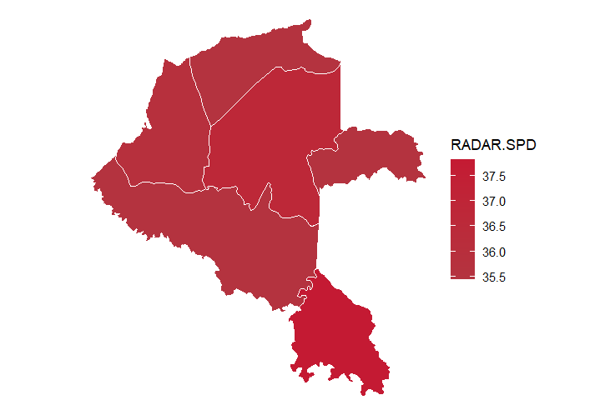
Vaupés – Radar de Servicios Públicos Domiciliarios
Radar de Servicios Públicos Domiciliarios por municipios
Subcomponentes del Radar
Subcomponentes de Corrupción
Subcomponentes de Servicios Públicos
Municipio | PDET | RADAR.SPD | Corrupción | Vulneración SPD | Corrupción Observable | Corrupción Oculta | Capacidad Institucional | Agua | Energia | Aseo
Taraira | No | 37,8 | 43,4 | 29,5 | 0,0 | 56,6 | 12,4 | 41,5 | 29,5 | 5,3
Mitú | No | 36,8 | 38,6 | 34,0 | 3,9 | 57,6 | 58,7 | 41,1 | 40,5 | 6,9
Carurú | No | 35,9 | 39,0 | 31,3 | 4,5 | 57,8 | 58,7 | 41,8 | 32,2 | 8,7

Slide 34
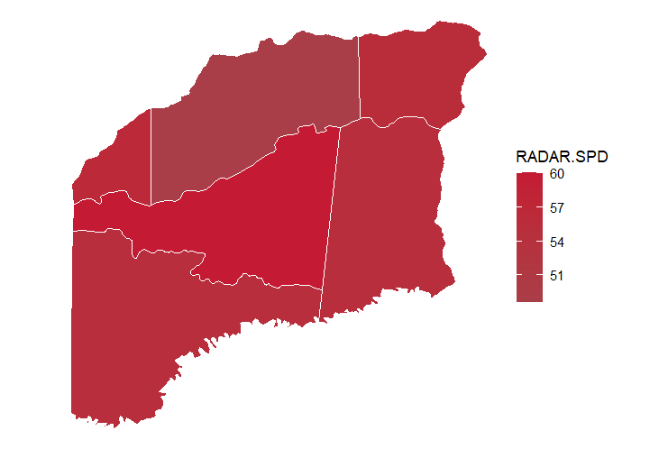
Vichada – Radar de Servicios Públicos Domiciliarios
Top de municipios con el mayor valor en el Radar de Servicios Públicos
Subcomponentes del Radar
Subcomponentes de Corrupción
Subcomponentes de Servicios Públicos
Municipio | PDET | RADAR.SPD | Corrupción | Vulneración SPD | Corrupción Observable | Corrupción Oculta | Capacidad Institucional | Agua | Energia | Aseo
Cumaribo | No | 60,1 | 58,1 | 63,0 | 0,7 | 75,1 | 14,8 | 55,9 | 57,0 | 89,3
Santa Rosalía | No | 56,5 | 59,2 | 52,4 | 4,6 | 74,4 | 12,4 | 48,0 | 53,8 | 58,2
Puerto Carreño | No | 55,5 | 63,7 | 43,3 | 14,6 | 75,5 | 12,4 | 46,9 | 32,3 | 58,2
La Primavera | No | 48,7 | 58,7 | 33,6 | 2,9 | 74,4 | 12,4 | 46,8 | 8,2 | 58,2

Slide 35
Gracias!

